Slide 1
programación
avanzada
GISEL CARPINTEIRO AGUIRRE 16100716 7A

Slide 2
primer
parcial

Slide 3
INTRODUCCIÓN A C SHARP (C#)
QUÉ ES C#?
Es un lenguaje de propósito general orientado a objetos creado por Microsoft para su nueva plataforma .NET.

Slide 4
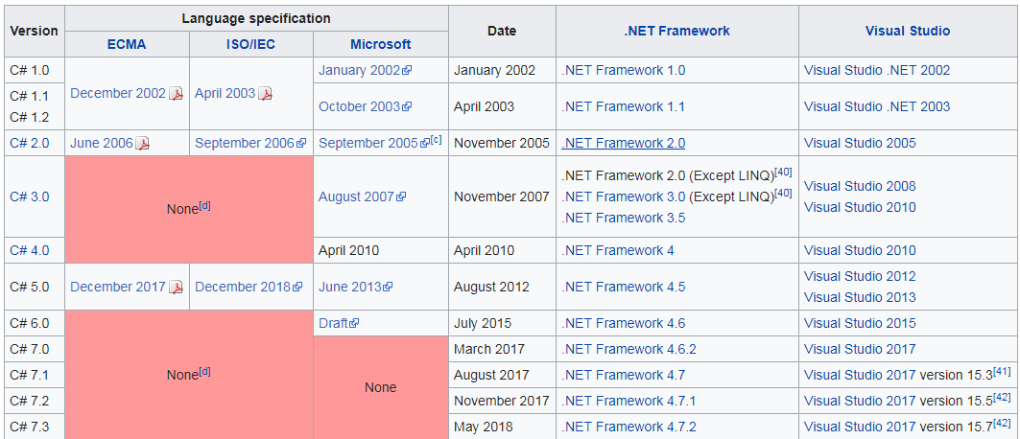
versiones

Slide 5
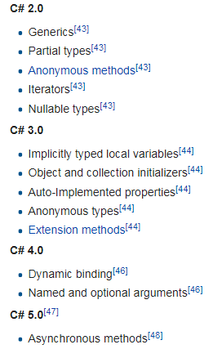
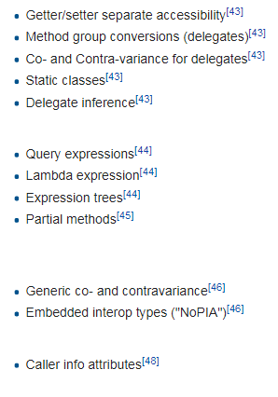
características

Slide 6
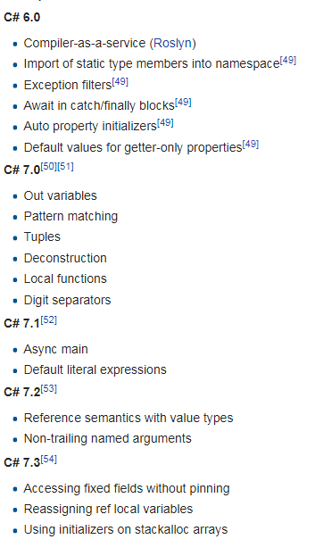
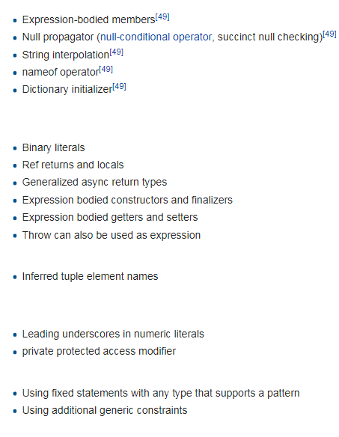

Slide 7
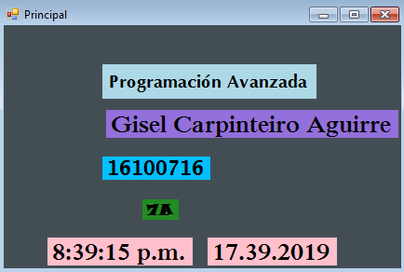
PRÁCTICA #1
Realizar un programa en el cual se deberá de colocar texto a los componentes desde el diseño, y al cargar este, el texto cambie y el fondo de cada label.

Slide 8
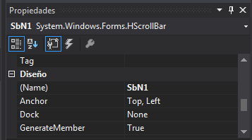

PASOS:
Colocar los componentes
2.Nombrar a los componentes para no confundirlos, y colocar texto a cada uno de ellos desde las propiedades del componente.
2. Darle doble click al fondo para crear el evento load, para generar una acción cada que este cargue.

Slide 9

3. Utilizar la propiedad text para asignar el nuevo texto en cada label
4. Utilizar la propiedad BackColor para asignar un fondo a cada label

Slide 10
PRÁCTICA #2
Realizar la continuación del programa anterior, agregando la fecha y hora.

Slide 11

Colocar dos nuevas label para la hora y la fecha.
Obtener la fecha con DataTime, colocando el formato que se desee, y convertirla a string para poder mostrar en una label.
3. Mandar al texto de la label la fecha indicada.
4. Seguir los mismos pasos, pero cambiar el formato para la hora.

Slide 12
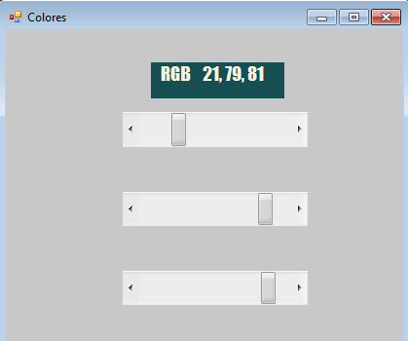
PRÁCTICA #3
Realizar un programa en el cual se utilizarán 3 barras en las cuales cada una de ellas proporcionará un color, y después se deberá mostrar el color que da la combinación de estas barras.

Slide 13
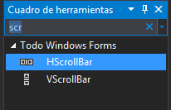
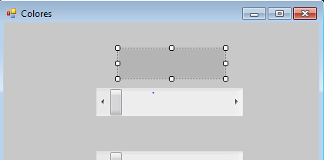
Pasos:
1. Arrastrar los componentes necesarios al form, en este caso 3 HScrollbar y 1 label.
2. Nombrar los componentes para tener una mejor organización.
3. Dar doble click al componente label, para crear el evento click, y se cambie de color el fondo por cada click

Slide 14
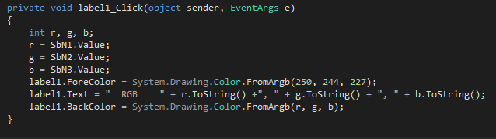
4. Se utilizará la propiedad value de las scrollbar, y este valor se guardará en una variable entera.
La propiedad ForeColor de la label que es el fondo se pondrá de la combinación de las 3 scrollbar con el método FromArg se mandará por parámetro los 3 values.

Slide 15
INTRODUCCIÓN A los gráficos
El el mundo orientado a objetos para comenzar a trabajar en gráficos es necesario solicitar a C# un área de dibujo en blanco esta área de dibujo incluye un conjunto de métodos (funciones y operaciones) para dibujar formas. En c# se utiliza la palabra <<new>> para proveer al programador objetos recién creados con los que pueda trabajar. Al utilizar new también debemos especificar qué tipo de nuevo objeto requerimos. En otras palabras, seleccionamos la clase del objeto.

Slide 16
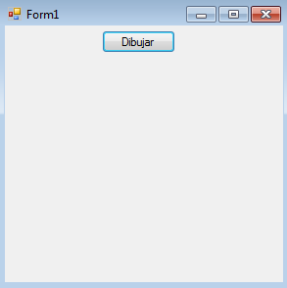
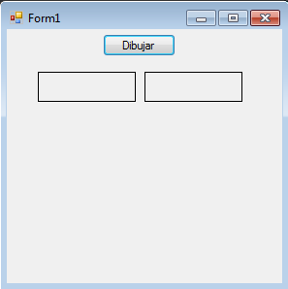
Práctica 4
Realizar un programa en donde se deberán de dibujar 2 rectángulos al presionar el botón llamado dibujar.

Slide 17
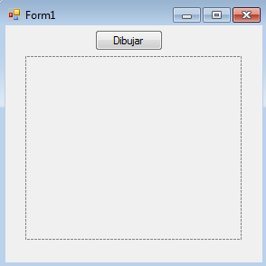
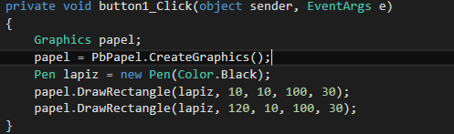
PASOS:
Se tienen que arrastrar dos componentes un picturebox que será en donde se dibujarán los rectángulos y un botón.
2. Se tendrá que dar doble clic en el botón de dibujar para crear un evento y se dibuje cuando se de clic.

Slide 18
3. Dentro del evento click se tendrá que crear un objeto de tipo graphics para poder utilizar la herramientas
4. Mediante el picturebox usamos el método Creategraphics()
para obtener una referencia del objeto, y dibujar dentro del picturebox.
5. Se define el objeto pen de color negro para dibujar.
6. Se llama el método DrawRectangle para dibujar un rectángulo y de parámetros los tamaños y la posición.

Slide 19
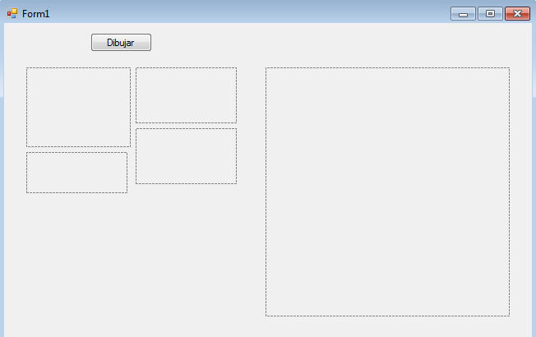
Práctica 5
Realizar un programa en donde se deberán de dibujar una línea diagonal, una elipse, una elipse relleno, un círculo con varios círculos, y un nombre. Mediante un botón llamado dibujar.

Slide 20
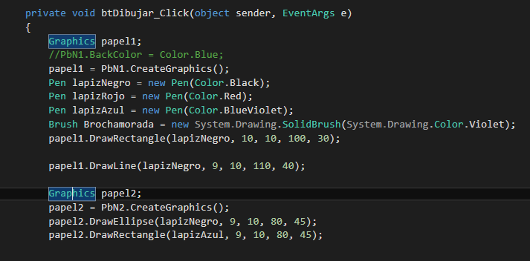

Slide 21
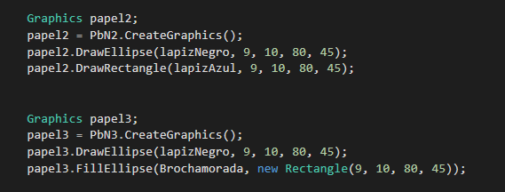

Slide 22
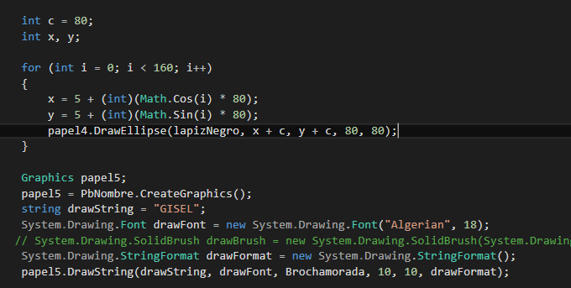

Slide 23
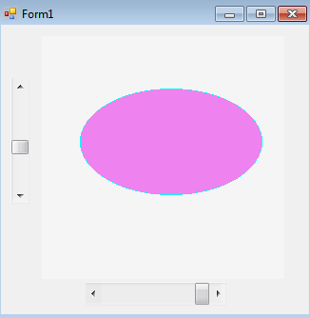
Práctica 6
Realizar un programa en donde un óvalo deberá de crecer o decrecer mediante dos scrollbar.

Slide 24
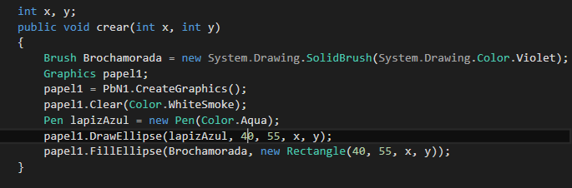
pasos:
Se creará una función en la cual se mandará por parámetros el valor que tenga la scrollbar, estos valores se le mandarán al método para dibujar el elipse.

Slide 25
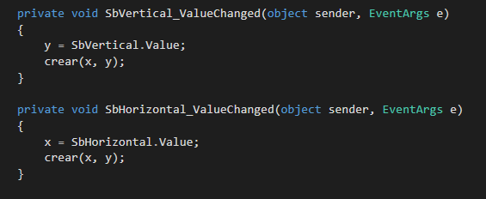
2. Se obtiene el valor cada que cambie de la scrollbar y se le manda a la función.

Slide 26
Métodos
Cuando un código se vuelve grande y difícil de mantenerla técnica más importante para reducir esta complejidad consiste dividir el programa en secciones independientes las secciones podemos llamar o invocarlas con solo hacer referencia a ella C# a dicha secciones se les conoce como métodos Al utilizar argumentos los elementos entre paréntesis. Permiten que el programador cree sus propios métodos.

Slide 27
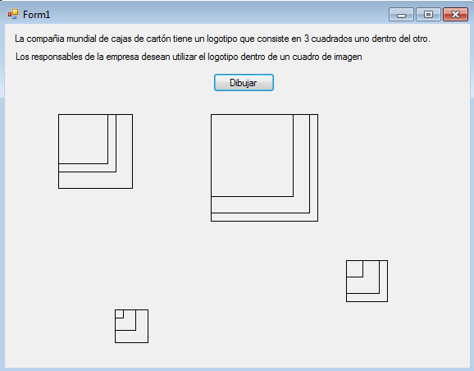
Práctica 8
Realizar un programa en el cual habrá cuadrados dentro de uno.

Slide 28
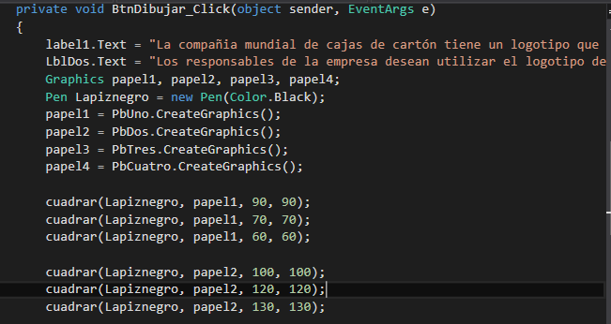

Slide 29


Slide 30
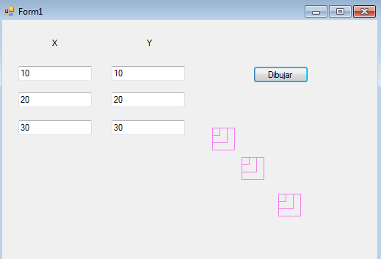
práctica 9

Slide 31
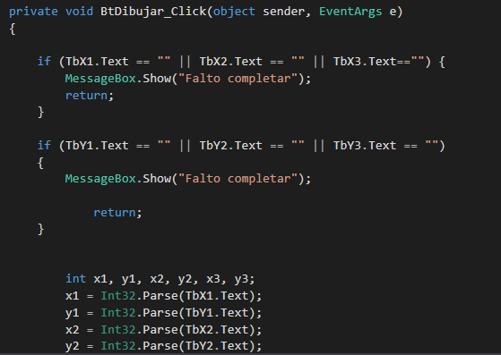

Slide 32
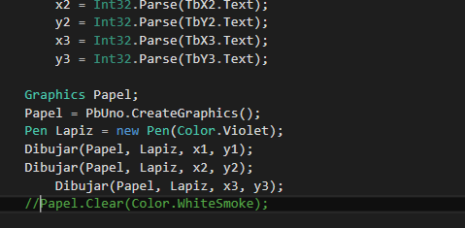
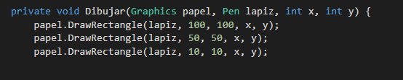

Slide 33
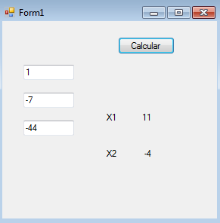
práctica 10
Realizar un programa para sacar el valor uno y valor dos, mediante la fórmula general.

Slide 34
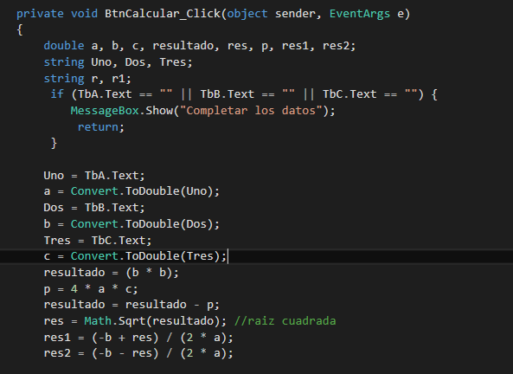


Slide 35
clase timer
La clases que hemos utilizado hasta el momento se encuentran en uno de los dos grupos:
Las de cuadro de herramientas, como los botones. Estas clases tienen una representación en tiempo de diseño en el formulario (es posible cambiar su tamaño). incluyen plantillas de código de manejo de eventos y el código para invocar a sus constructores se genera de manera automática. Además podemos establecer sus propiedades iniciales en tiempo de diseño.
Las de las bibliotecas que no cuentan con una representación visual (como random) y no aparecen en tiempo de diseño. Otras de sus características es que tenemos que codificar de manera explícita las invocaciones a sus constructores y solo podemos establecer sus propiedades en tiempo de ejecución.

Slide 36
temporizador
El temporizador (objeto de la clase timer) es un poco distinto se encuentra en el cuadro de herramientas pero cuando se define en un formulario el ID abre una ventana de la bandeja de componentes con un icono de temporizador (reloj) en ella. Podemos establecer sus propiedades en tiempo de diseño y al hacer doble clic en el icono aparece el código para manejar sus eventos al ejecutar el programa el temporizador no aparece en el formulario.

Slide 37
características del temporizador
Las siguientes son las principales características del temporizador:
Crea un mecanismo para ejecutar eventos recurrentes a intervalos regulares.
Cada intervalo es un evento que implementa el método TIC. La propiedad interval puede establecerse como un valor entero que representa en milisegundos el tiempo entre tics.
Nos permite iniciarlo y detenerlo con los métodos start y stop
Da la posibilidad d colocar cualquier número de temporizadores en un programa cada uno con un intervalo distinto

Slide 38
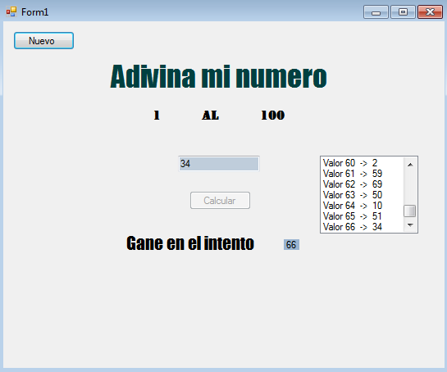
práctica 11
Realizar un programa para saber en cual intento ganaría una persona.

Slide 39
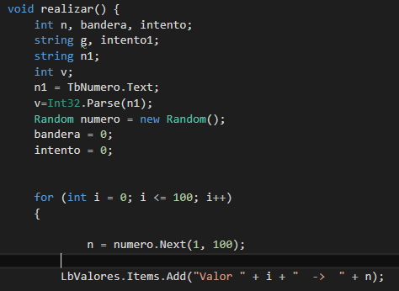
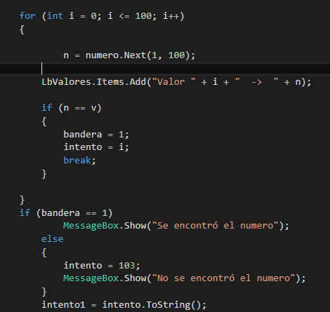

Slide 40
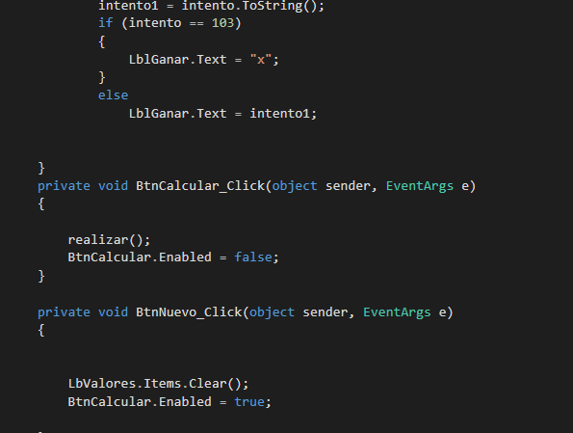

Slide 41
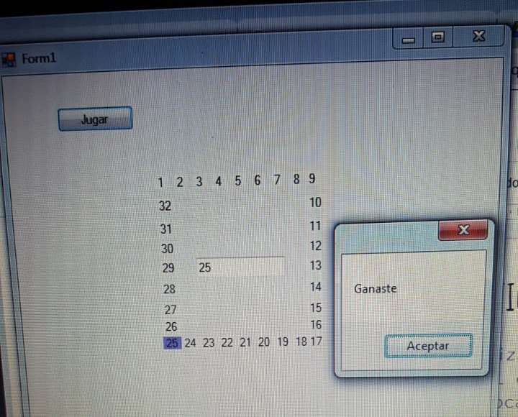
práctica 12
Realizar un programa en el cual el usuario colocará un número del 1-32 y al darle aceptar, se comenzarán a iluminar uno por uno los números del 1-32 y si al detenerse es el mismo que el que el usuario introdujo se mandará un mensaje ganador.

Slide 42
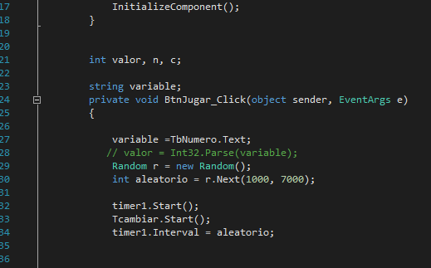
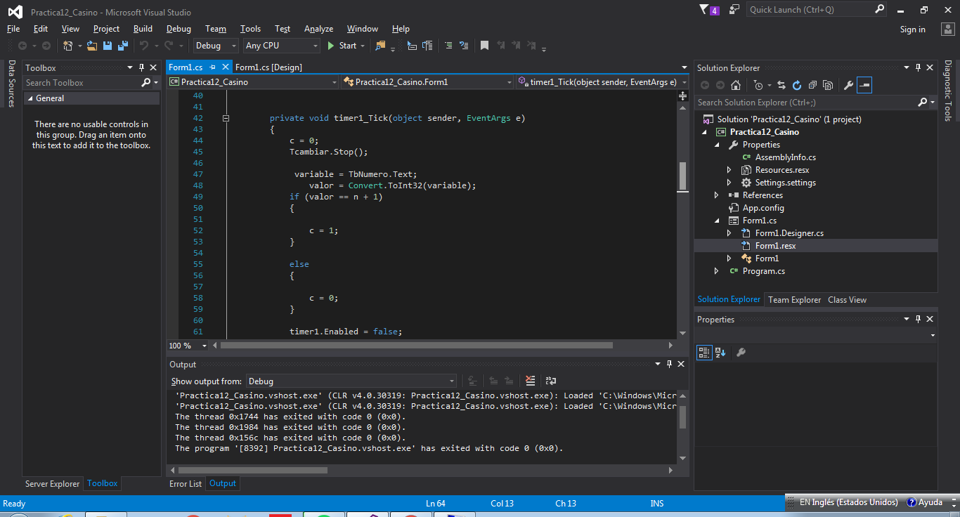

Slide 43
